Slide 1
ONESNAŽEVALCI ZRAKA
Anika in Neža

Slide 2
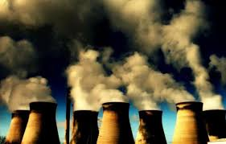
Komu škuduje?
zdravju ljudi
okolju
pljučam

Slide 3
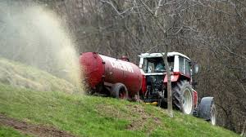
Kdo škuduje?
zgorevanje fosilnih goriv
industrijski procesi
uporaba topil
kmetijstvo
ravnanje z odpadki
izbruhi vulkanov
prah prinešen z vetri
raznešena morska sol
radioaktivnost
ljudje ki kadijo

Slide 4
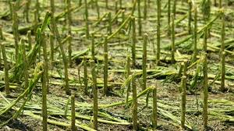
Kako trpi okolje?
zasikovanje
evtrofikacija
škoda na pridelkih
ne jasna linearna povezava

Slide 5
Kako se je zadnje čase izboljšalo?
zmanjšale so se emisije onesnaževal zraka
koncentracije so še vedno prekomerno visoke
znižali ozon, dušikov dioksid, in PM delce

Slide 6

Predlogi za izboljšanje
brez kajenja
manj smeti
manj tovarn
manj radioaktivnih elektrarn in več drugih
manj industrijskih odpadkov

